Slide 1

DRINK IT LIQUOR SALES PLATFORM
Project Team 14
DRUNKEN DEVELOPER
Team leader : 이민욱
Team members: 서유영, 홍순혁

Slide 2

TABLE
OF CONTENTS
01. 팀원 소개
02. 개발 환경
03. 프로젝트 소개
04. 구현 기능
05. 프로젝트 회고

Slide 3


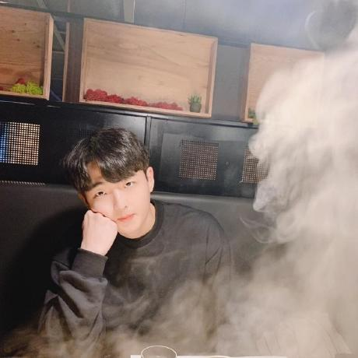
INTRODUCING TEAM MEMBERS
DRINK IT
이 민 욱
팀장
Back
이것저것 뭐뭐 얍얍뭐뭐
작업함 많이작업함
혼자다함
서 유 영
팀원
Back abcdefghijkl
뭐뭐
작업함
얍
홍 순 혁
팀원
Back
뭐뭐
작업함
얍

Slide 4











DEVELOPMENT ENVIRONMENTS
DRINK IT

Slide 5

PROJECT INTRODUCTION
DRINK IT
다양한 종류와 브랜드의 술을 제공
고객의 평가와 리뷰를 수집, 이용
다양한 검색 및 필터링 기능
데이터를 기반으로 고객의 취향에 맞는 주류 추천

Slide 6
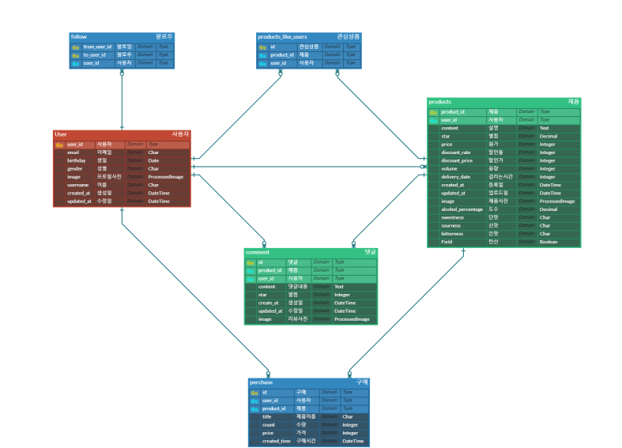
IMPLEMENTED FEATURES
DRINK IT

Slide 7
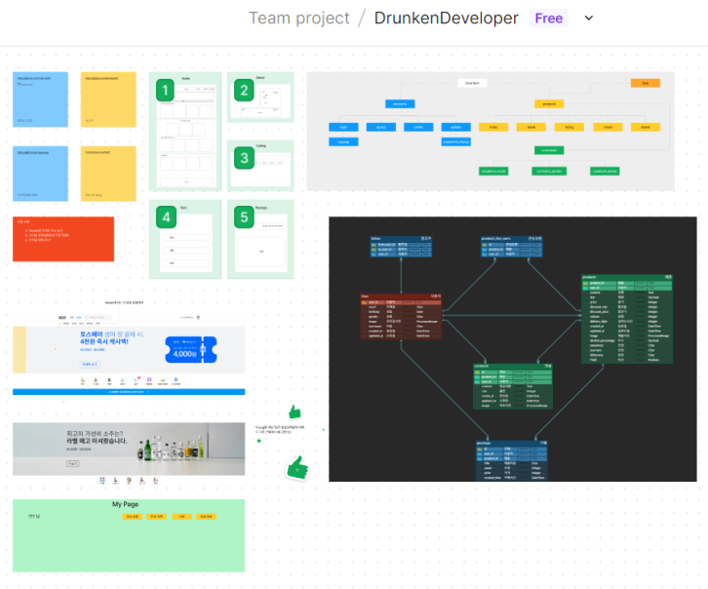
IMPLEMENTED FEATURES
DRINK IT

Slide 8
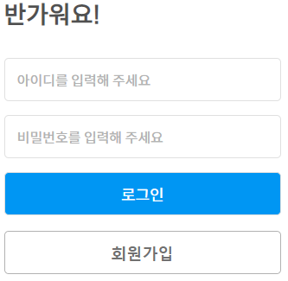
DRINK IT
Accounts
login

Slide 9
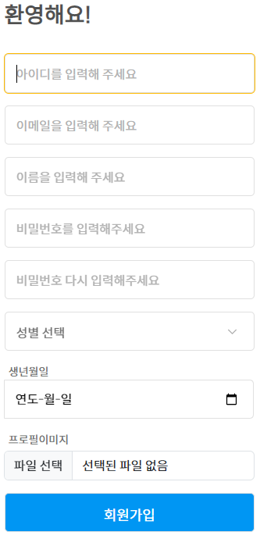
DRINK IT
Accounts
signup

Slide 10
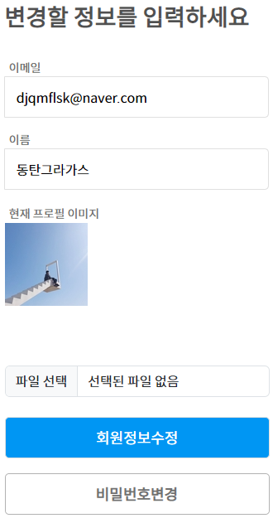
DRINK IT
Accounts
update

Slide 11
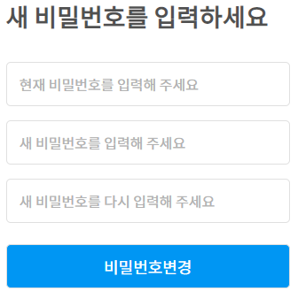
DRINK IT
Accounts
password

Slide 12
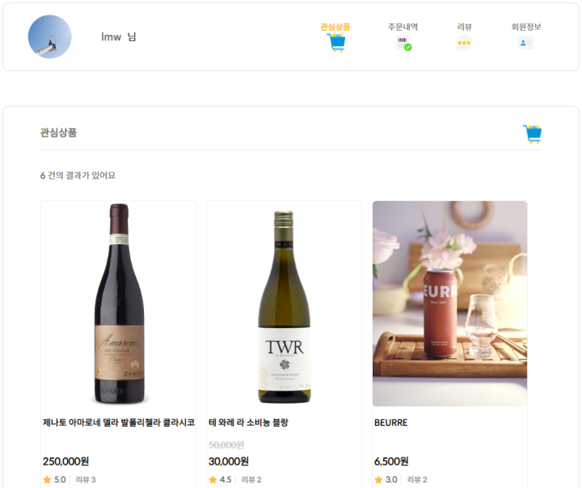
DRINK IT
Accounts
mypage/like

Slide 13
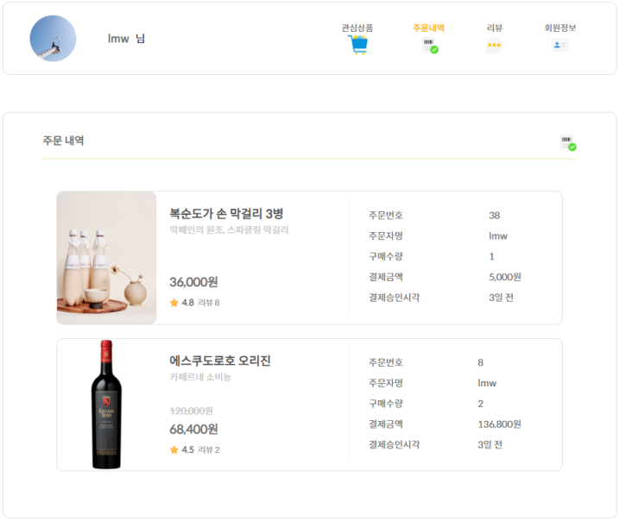
DRINK IT
Accounts
mypage/purchase

Slide 14
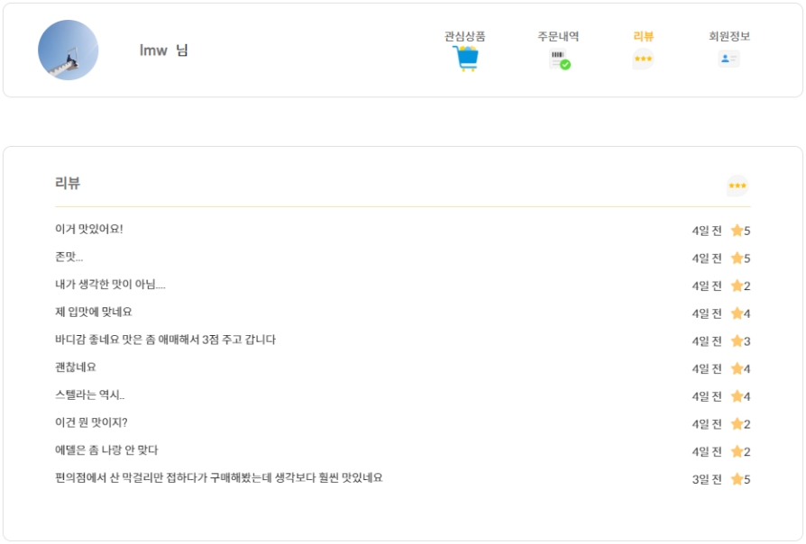
DRINK IT
Accounts
mypage/comments

Slide 15
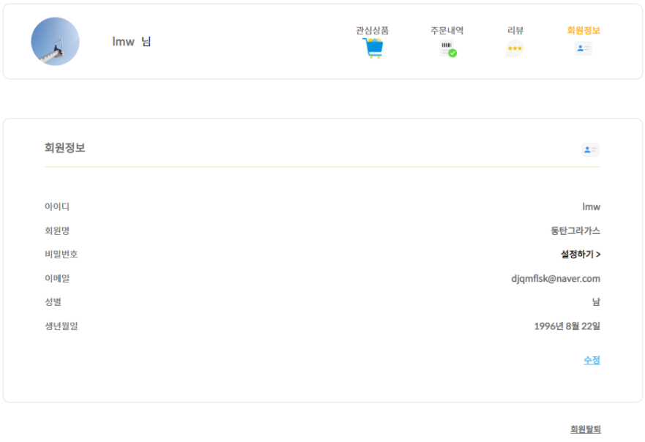
DRINK IT
Accounts
mypage/profile

Slide 16
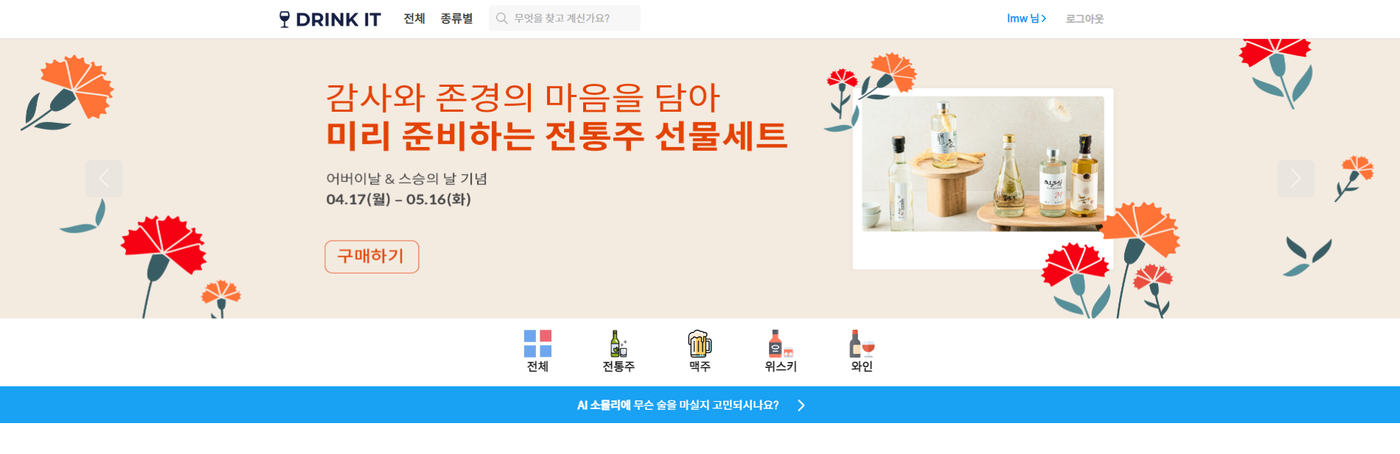
DRINK IT
Products
Index/header

Slide 17
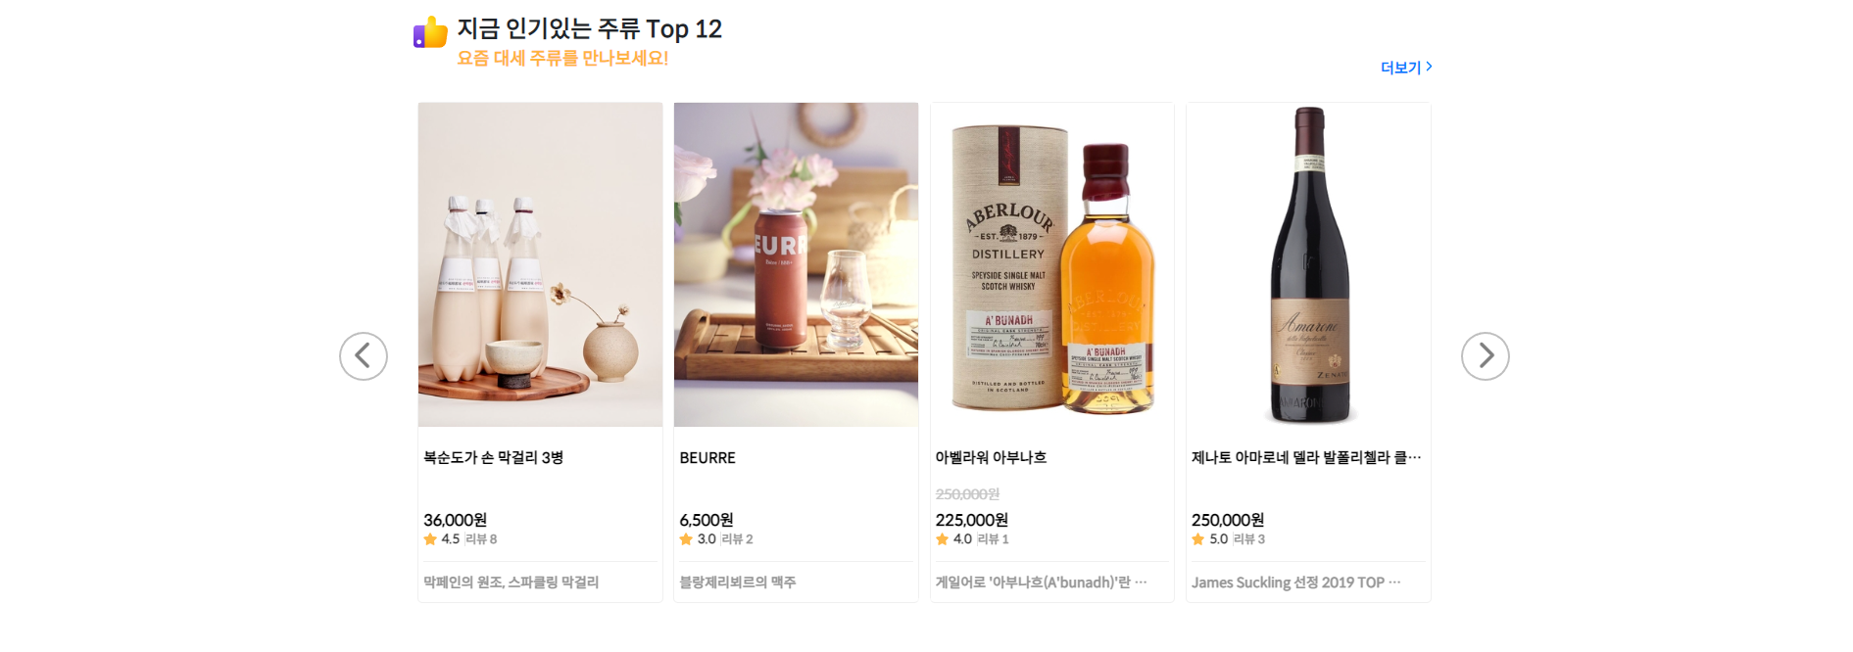
DRINK IT
Products
Index/popular

Slide 18
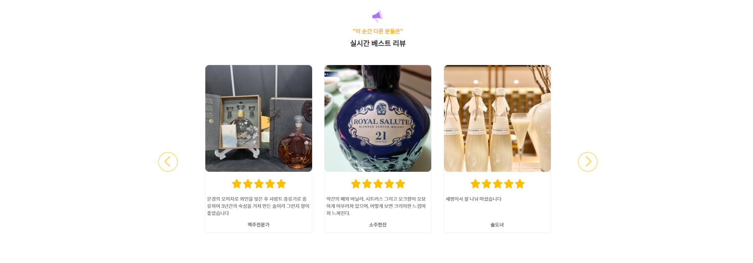
DRINK IT
Products
Index/bestreview

Slide 19
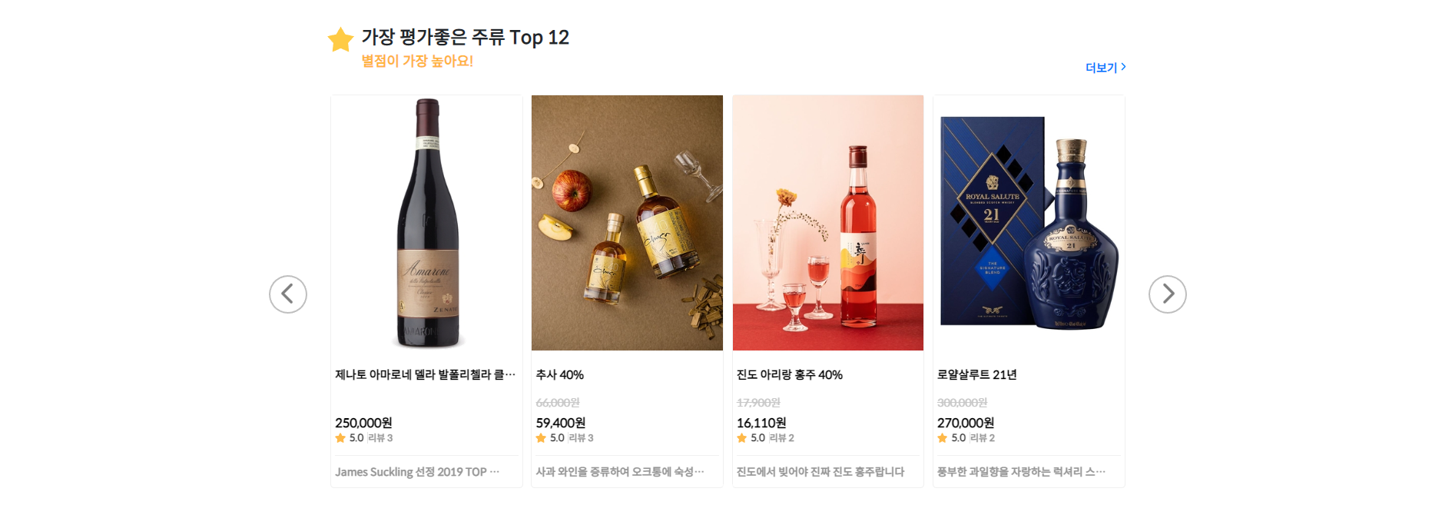
DRINK IT
Products
Index/star

Slide 20
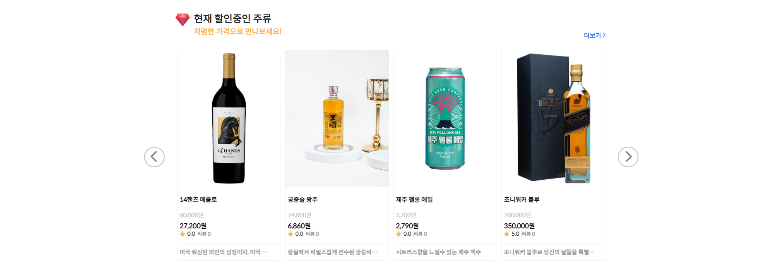
DRINK IT
Products
Index/discount

Slide 21
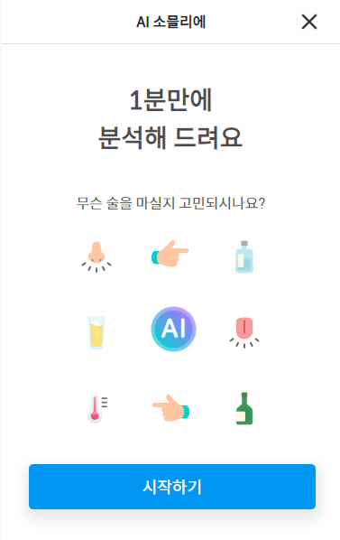
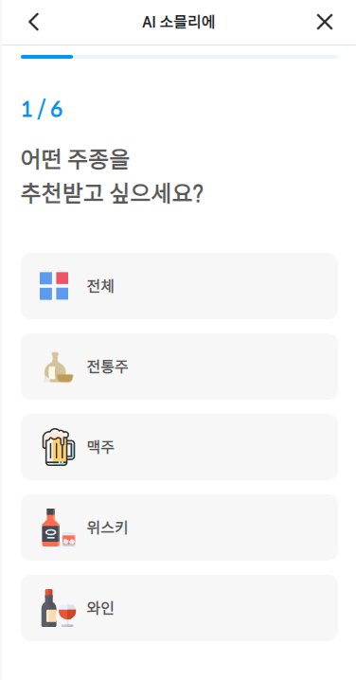
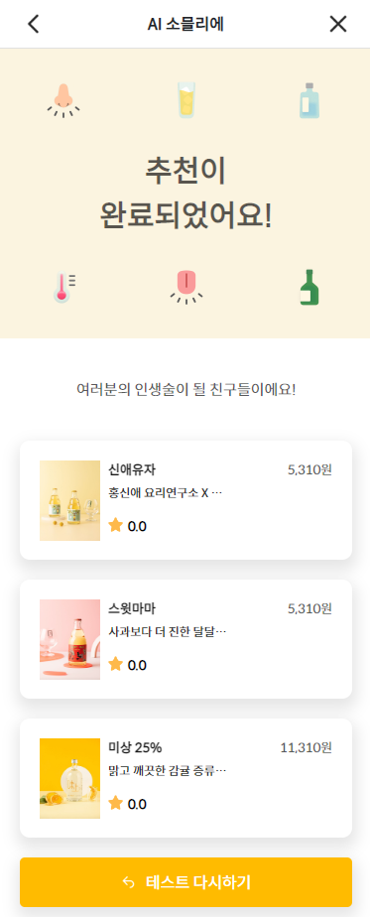
DRINK IT
Products
Index/ai

Slide 22
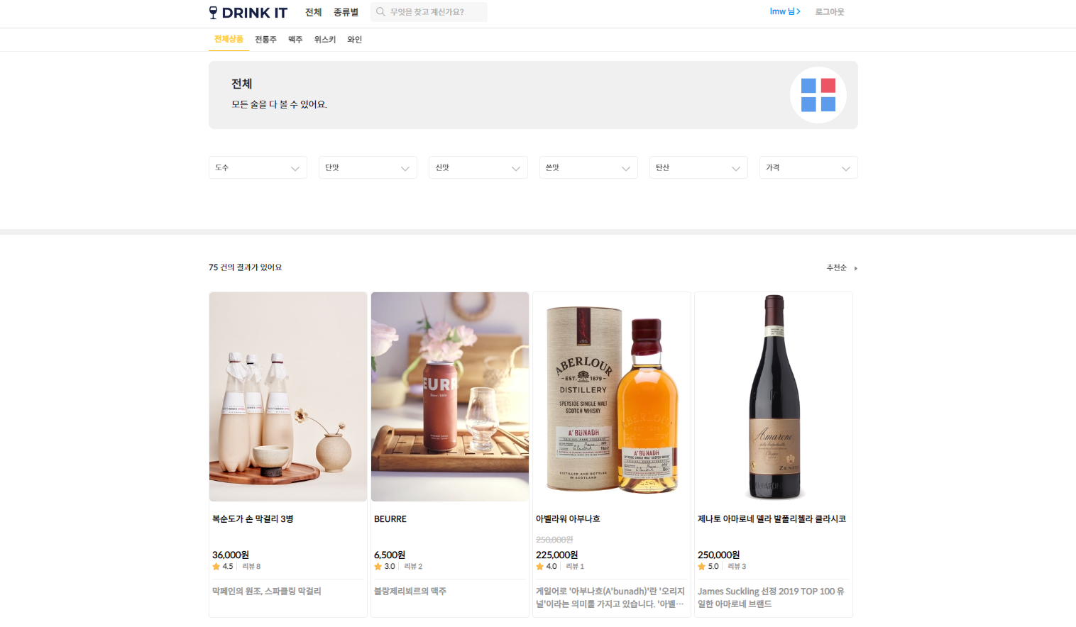
DRINK IT
Products
listing

Slide 23
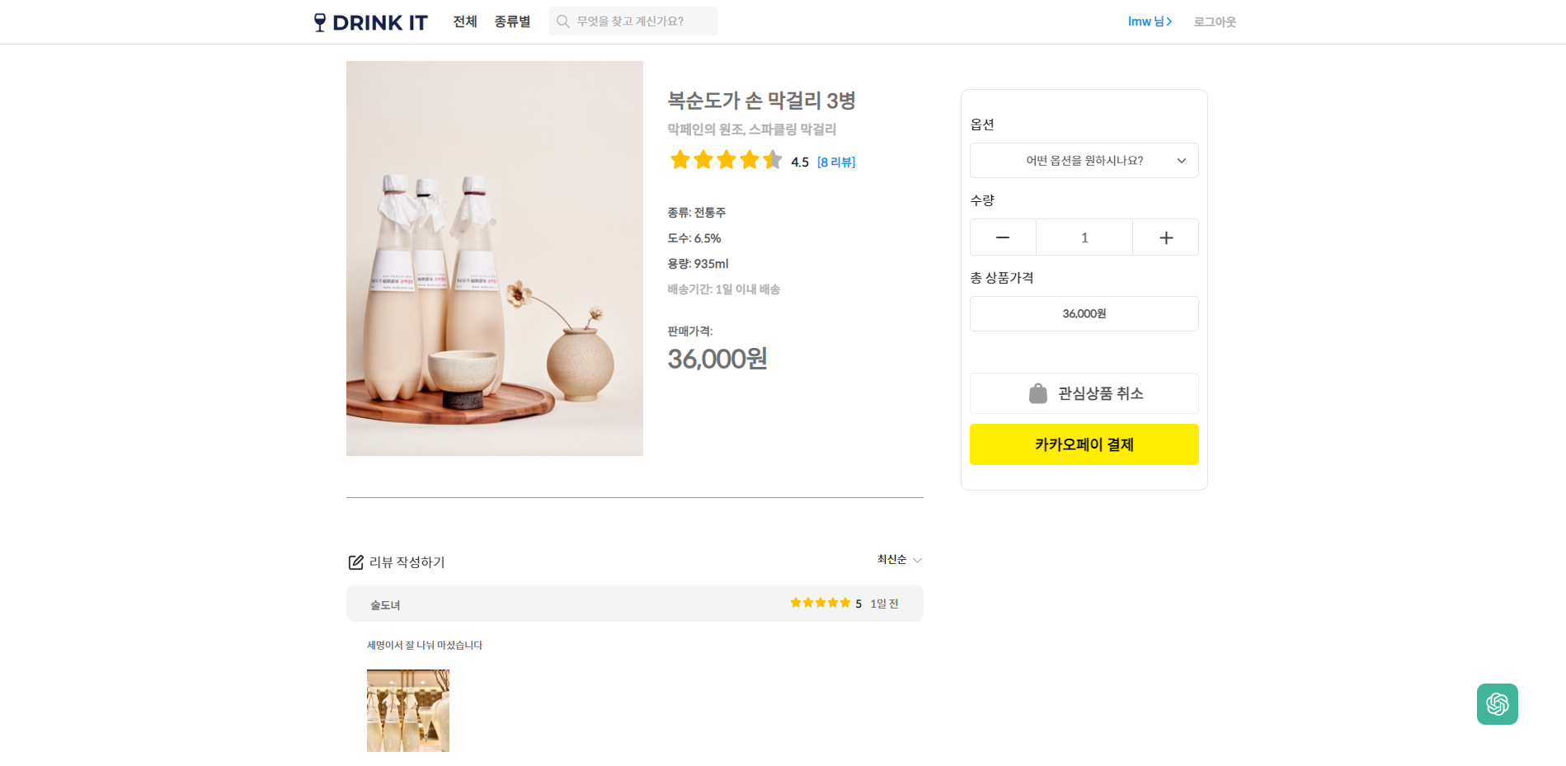
DRINK IT
Products
detail

Slide 24
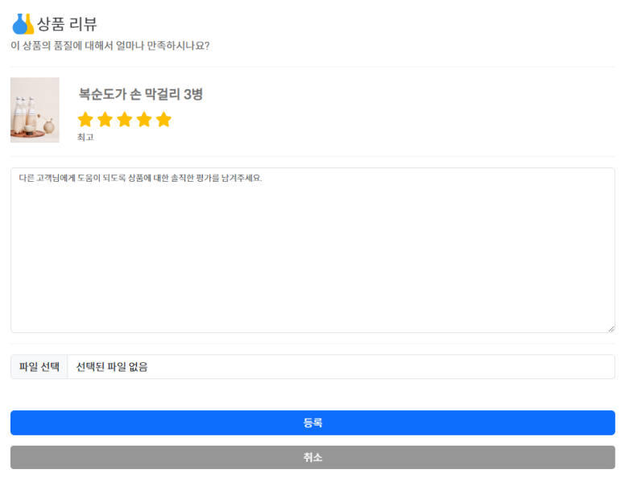
DRINK IT
Products
detail/review

Slide 25
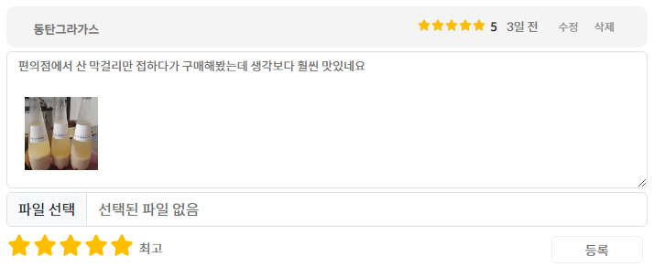
DRINK IT
Products
detail/reviewupdate

Slide 26
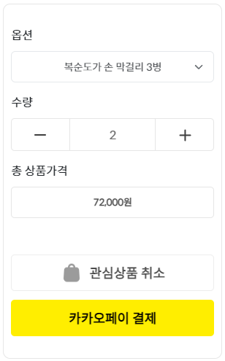
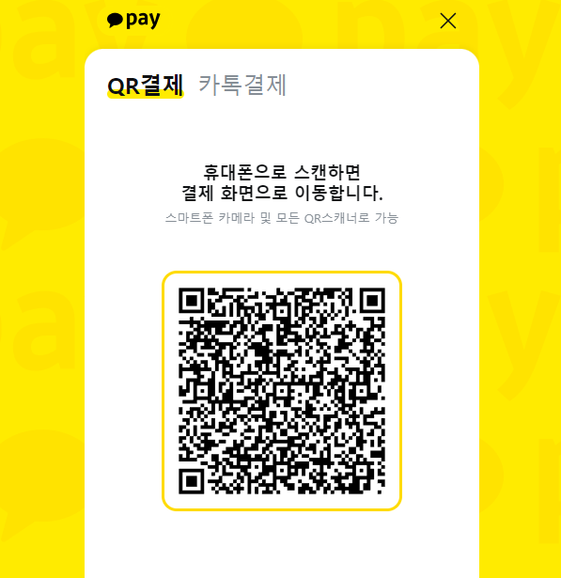
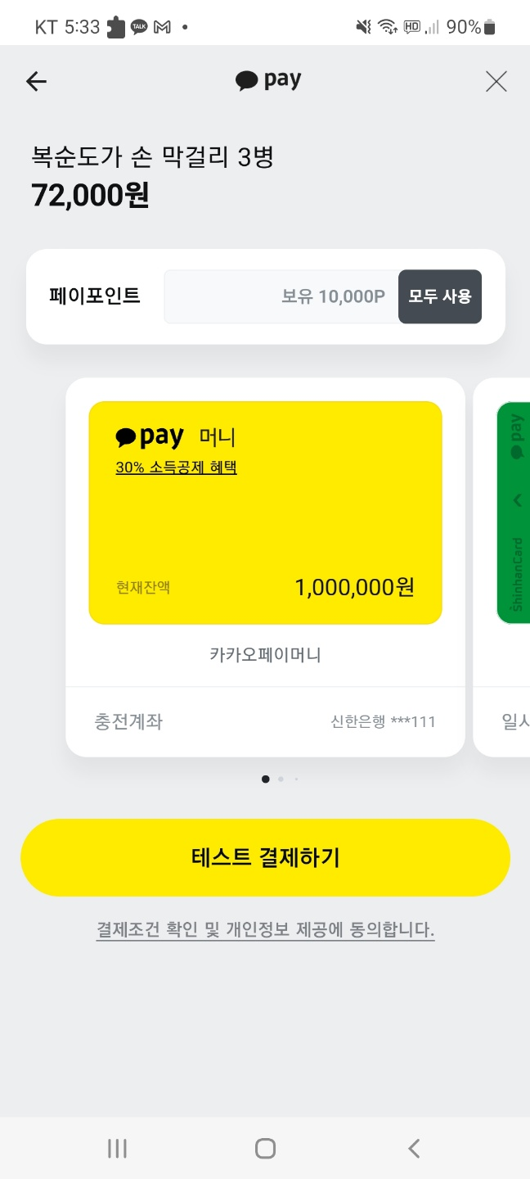
DRINK IT
API
kakaopay

Slide 27
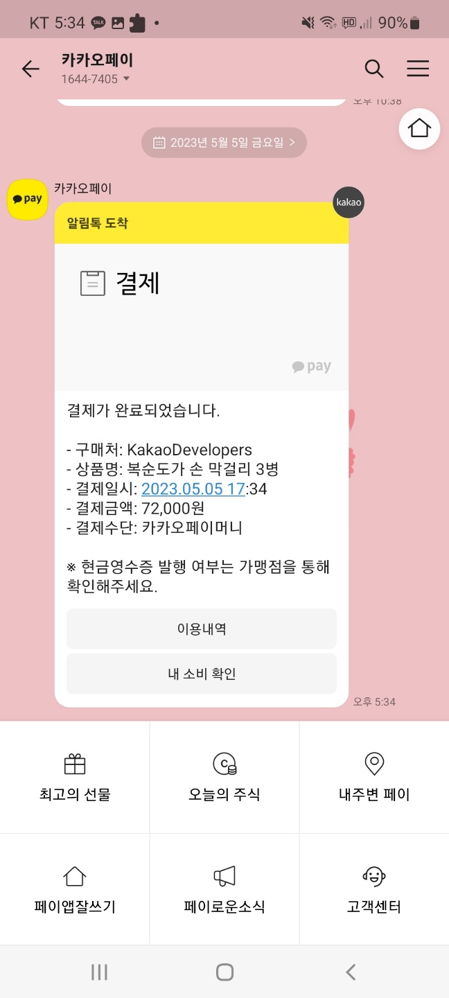
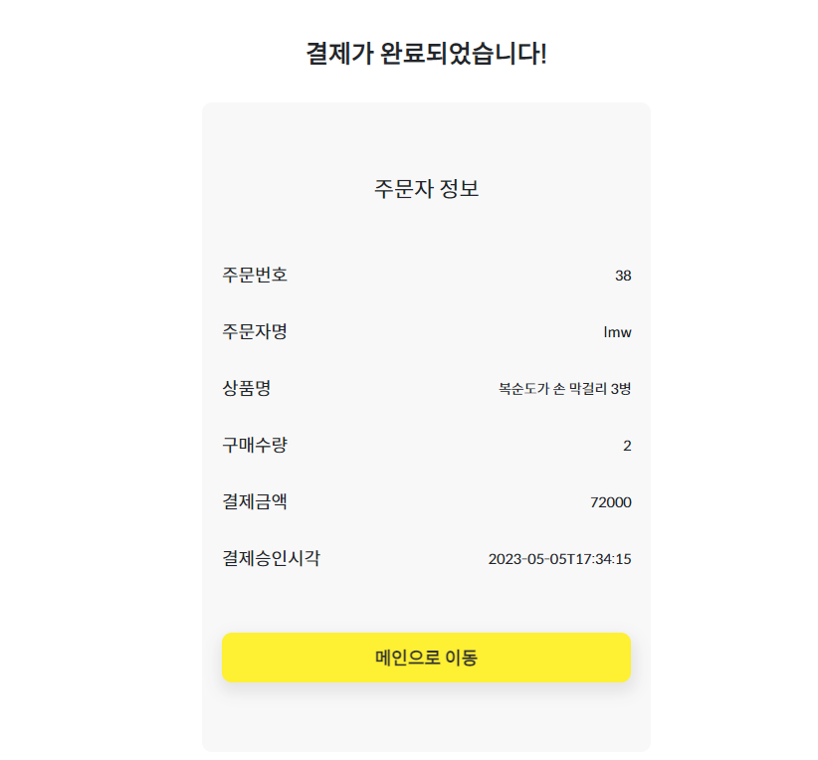
DRINK IT
API
kakaopay/success

Slide 28
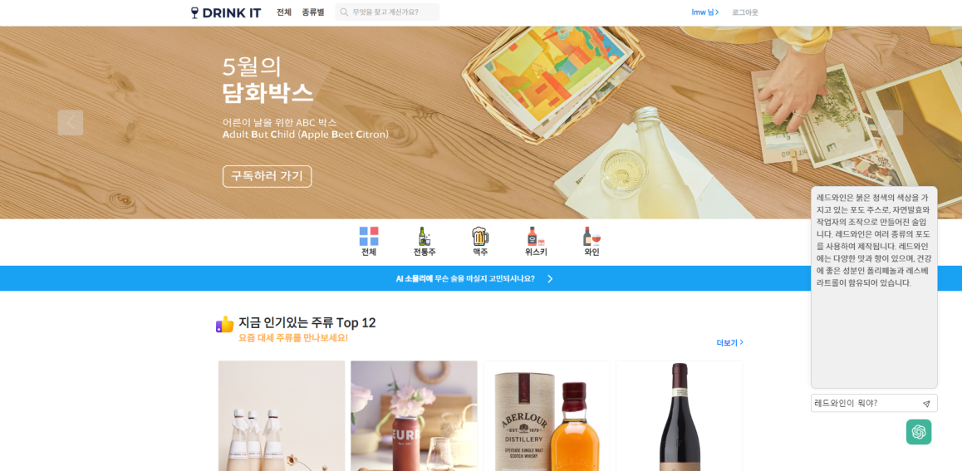
DRINK IT
API
GPT

Slide 29
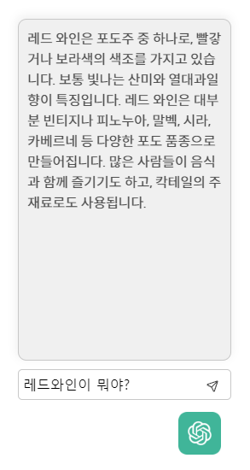
DRINK IT
API
GPT

Slide 30

PROJECT
RETROSPECTIVE
DRINK IT
서유영
너무 어렵고 재밌고 신난다 야호
서유영
너무 어렵고 재밌고 신난다 야호
서유영
너무 어렵고 재밌고 신난다 야호

Slide 31
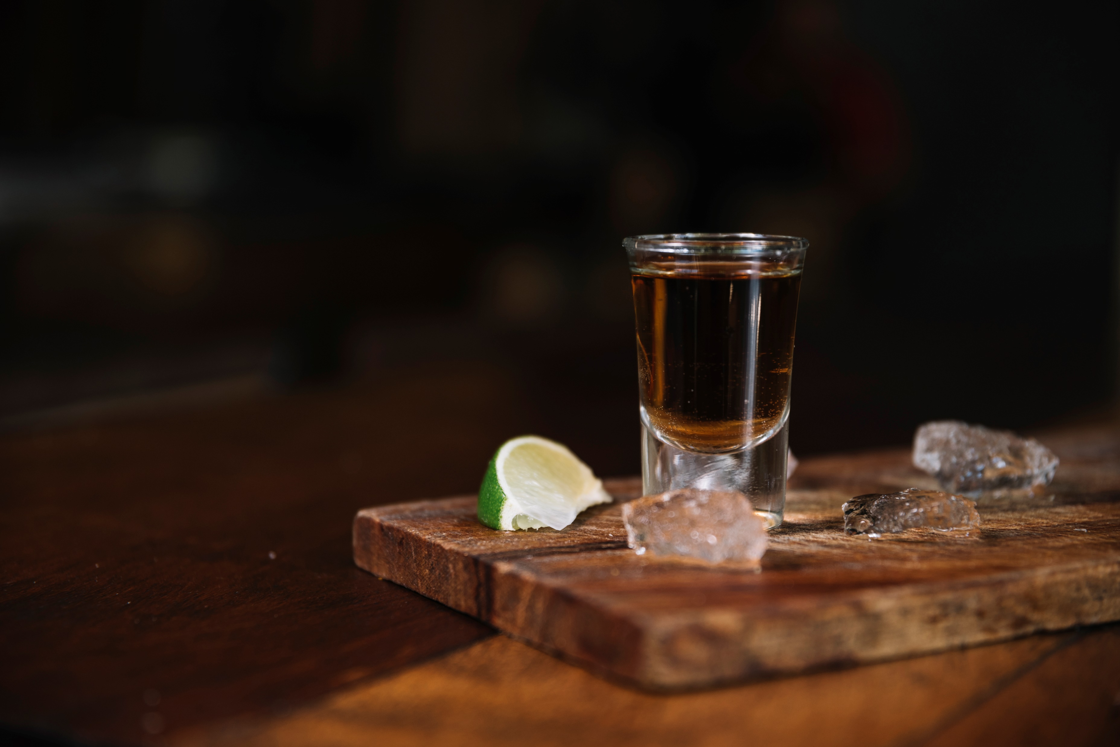
DRINK IT
THANK YOU

